Slide 1

HTML+CSS系列教程②之溯本求源
主讲人：Ghost

Slide 2
序
业精于勤荒于嬉 行成于思毁于随

Slide 3
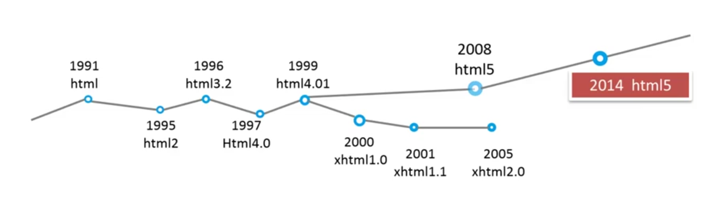
HTML发展历史？
1991年8月6日，来自欧洲核子研究中心的科学家Tim Berners-Lee，启动了世界上第一个可以正式访问的网站（http: //info. cern. ch/），从此人类宣布了互联网时代的到来。

Slide 4
CSS发展历史？
1994年10月， Hakon Wium Lie提出了CSS层叠样式表，但是直到1996年的时候，CSS才演变成我们熟悉的样子。
CSS1.0--1996年12月，W3C推荐标准。
CSS2.0--1998年5月，W3C推荐标准。
CSS2.1--2004年6月，W3C推荐标准。
CSS3.0--还没有发布正式版本。

Slide 5
HTML 与 XHTML区别？
DOCTYPE文档及编码
元素大小写
属性布尔值
属性引号
图片的alt属性
单标签写法
双标签闭合
Notes:
VS code下载地址：https://code.visualstudio.com/

Slide 6
strong和b、em和i？
strong 和 em 都是表示强调的标签，表现形态为文本加粗和斜体。b 和 i 标签同样也表示文本加粗和斜体。
区别在于，strong 和 em 是具备语义化的，而 b 和 i 是不具备语义化的。

Slide 7
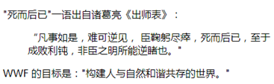

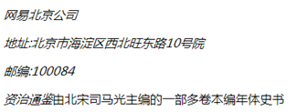
引用标签
blockquote : 引用大段的段落解释
q : 引用小段的短语解释
abbr : 缩写或首字母缩略词
address : 引用文档地址信息
cite : 引用著作的标题
Notes:
Chrome下载地址： https://www.google.cn/intl/zh-CN/chrome/
百度统计浏览器市场份额： https://tongji.baidu.com/data/browser

Slide 8
iframe嵌套页面
iframe 元素会创建包含另外一个文档的内联框架（即行内框架）。
应用场景：数据传输、共享代码，局部刷新、第三方介入等。
属性 | 含义
frameborder | 规定是否显示框架周围的边框
width | 定义 iframe 的宽度
height | 定义 iframe 的高度
scrolling | 规定是否在 iframe 中显示滚动条
src | 规定在 iframe 中引入的 URL
srcdoc | 规定在 iframe 中显示的页面内容

Slide 9
br 与 wbr？
br 标签表示换行操作，而 wbr 标签表示软换行操作。
提示：如果单词太长，或者您担心浏览器会在错误的位置换行，那么您可以使用 wbr 元素来添加 Word Break Opportunity（单词换行时机）。

Slide 10
pre 与 code？
pre 元素可定义预格式化的文本。被包围在 pre 元素中的文本通常会保留空格和换行符。
只应该在表示计算机程序源代码或者其他机器可以阅读的文本内容上使用 code 标签。虽然 code 标签通常只是把文本变成等宽字体，但它暗示着这段文本是源程序代码。
。

Slide 11
map 与 area？
定义一个客户端图像映射。图像映射（image-map）指带有可点击区域的一幅图像。area 元素永远嵌套在 map 元素内部。area 元素可定义图像映射中的区域。
area 元素的href属性定义区域的URL，shape属性来定义区域的形状，coords属性定义热区的坐标。
。

Slide 12
embed 与 object？
embed和object都表示能够嵌入一些多媒体，如flash动画、插件等。基本使用没有太多区别，主要是为了兼容不同的浏览器而已。
object 元素需要配合param 元素一起完成。。

Slide 13
audio 与 video？
audio标签表示嵌入音频文件，video标签表示嵌入视频文件。默认控件是不显示的，可通过controls属性来显示控件。
为了能够支持多个备选文件的兼容支持，可以配合source标签。。

Slide 14
文字注解与文字方向
ruby 标签定义 ruby 注释（中文注音或字符），rt 标签定义字符（中文注音或字符）的解释或发音。
bdo 标签可覆盖默认的文本方向。
练习：古诗排列
Notes:
elem{ direction: rtl; unicode-bidi:bidi-override; }

Slide 15
扩展link标签
<link rel="stylesheet" type="text/css" href="theme.css">
<link rel="icon" type="/image/x-icon" href="http://www.mobiletrain.org/favicon.ico">
<link rel="dns-prefetch" href="//static.360buyimg.com">

Slide 16
扩展meta标签
<meta name="description" content="大连美团网精选大连美食餐厅,酒店预订,电影票,旅游景点,外卖订餐,大连团购信息,您可查询商家评价店铺信息。大连生活,下载美团官方APP ,吃喝玩乐1折起。">
<meta name="keywords" content="大连美食,大连酒店,大连团购">
<meta name="renderer" content="webkit">
<meta http-equiv="X-UA-Compatible" content="ie=edge">
<meta http-equiv="refresh" content="3" url="">
<meta http-equiv="expires" content="Wed, 20 Jun 2019 22:33:00 GMT">

Slide 17
HTML5新语义化标签
header : 页眉
footer : 页脚
main : 主体
hgroup : 标题组合
nav : 导航

Slide 18
HTML5新语义化标签
article : 独立的内容
aside : 辅助信息的内容
section : 区域
figure : 描述图像或视频
figcaption : 描述图像或视频的标题部分

Slide 19
HTML5新语义化标签
datalist : 选项列表
details / summary : 文档细节 / 文档标题
progress / meter : 定义进度条 / 定义度量范围
time : 定义日期或时间
mark : 带有记号的文本

Slide 20
表格扩展
添加单线 : border-collapse : collapse
隐藏空单元 : empty-cells : hide
斜线分类 : border / rotate
列分组 : colgroup / col

Slide 21
表单扩展
美化表单控件
练习：
1. 美化复选框
2. 美化上传按钮

Slide 22
表单扩展
新的input控件
email : 电子邮件地址输入框
url : 网址输入框
number : 数值输入框
range : 滑动条
date / month / week : 日期控件
search : 搜索框
color : 颜色控件
tel : 电话号码输入框
time : 时间控件

Slide 23
表单扩展
新的表单属性
autocomplete : 自动完成
autofocus : 获取焦点
required : 不能为空
pattern : 正则验证
method : 数据传输方式
enctype : 数据传输类型
name / value : 数据的键值对

Slide 24
表单扩展
扩展标签
fieldset : 表单内元素分组
legend : 为fieldset元素定义标题
optgroup : 定义选项组

Slide 25
BFC规范
Formatting context(格式化上下文) 是 W3C CSS2.1 规范中的一个概念。它是页面中的一块渲染区域，并且有一套渲染规则，它决定了其子元素将如何定位，以及和其他元素的关系和相互作用。
BFC 即 Block Formatting Contexts (块级格式化上下文) ，它属于上述中的其中一种规范。具有 BFC 特性的元素可以看作是隔离了的独立容器，容器里面的元素不会在布局上影响到外面的元素，并且 BFC 具有普通容器所没有的一些特性。

Slide 26
触发BFC
浮动元素：float 除 none 以外的值
绝对定位元素：position (absolute、fixed)
display 为 inline-block、table-cells、flex
overflow 除了 visible 以外的值 (hidden、auto、scroll)

Slide 27
BFC特性及应用
解决margin叠加问题
解决margin传递问题
解决浮动问题
解决覆盖问题

Slide 28


THANK YOU

